Slide 1
Jour 8 / Day 8 - Télédétection et observation de la Terre / Remote sensing and Earth observation
Données satellite pour la statistique publique / Satellite data for official statistics IFORD - Formation R spatial / Spatial R training

Slide 2
Questions sur la journée d’hier?

Slide 3
Questions on yesterday’s session?

Slide 4
Objectifs de la journée
Comprendre ce qu’est la télédétection et distinguer ses quatre résolutions (spatiale, temporelle, spectrale, radiométrique).
Identifier les principaux satellites, données ouvertes, méthodes de classification et de détection de changement.
Identifier les enjeux éthiques posés par des données satellite de plus en plus fines.
Lire un indicateur bâti GHSL et sa variation temporelle.
Mesurer une croissance bâtie pédagogique 2015-2025.
Croiser plusieurs sources (bâtiments détectés par IA, raster de population modélisé, réseau routier participatif) pour estimer une exposition aux inondations.
Discuter validation et limites.

Slide 5
Objectives for the day
Understand what remote sensing is and distinguish its four resolutions (spatial, temporal, spectral, radiometric).
Identify the main satellites, open data, classification methods, and change detection.
Identify the ethical issues raised by increasingly fine-grained satellite data.
Read a GHSL built-up indicator and its change over time.
Measure a teaching example of built-up growth, 2015-2025.
Cross several sources (AI-detected buildings, a modelled population raster, a crowdsourced road network) to estimate flood exposure.
Discuss validation and limitations.

Slide 6
Programme de la matinée — 9h30 à 13h00
Horaire | Durée | Contenu
09h30–10h30 | 1h00 | Partie 1 – Comprendre la télédétection : capteurs, spectre électromagnétique, orbites & Partie 2 – Les quatre résolutions
10h30–11h00 | 30 min | Pause
11h00–12h00 | 1h00 | Partie 3 & 4: Satellites, indices spectraux et classification & Produit dérivés
12h00–12h15 | 15 min | Pause
12h15–13h00 | 45 min | Partie 5 – Analyse, détection de changement, éthique et applications & Introduction du tutoriel

Slide 7
Morning programme - 9:30 to 13:00
Time | Duration | Content
09:30-10:30 | 1h00 | Part 1 - Understanding remote sensing: sensors, electromagnetic spectrum, orbits & Part 2 - The four resolutions
10:30-11:00 | 30 min | Break
11:00-12:00 | 1h00 | Part 3 & 4: Satellites, spectral indices and classification & Derived products
12:00-12:15 | 15 min | Break
12:15-13:00 | 45 min | Part 5 - Analysis, change detection, ethics and applications & Introduction to the tutorial

Slide 8
Partie 1 – Comprendre la télédétection

Slide 9
Part 1 - Understanding remote sensing

Slide 10
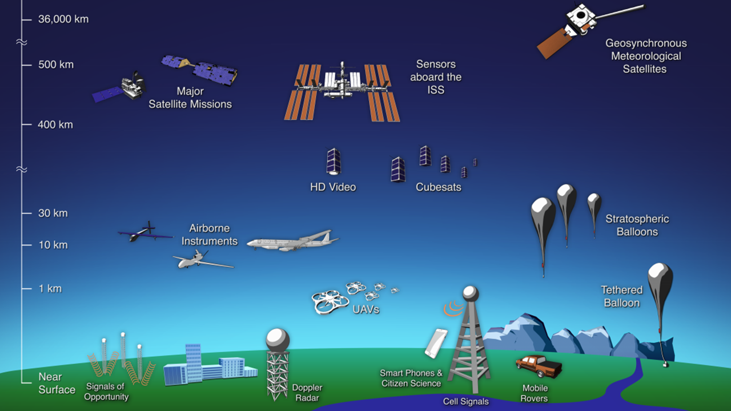
Qu’est-ce que la télédétection ?
Définition : obtenir de l’information sur un objet ou une zone sans contact direct, à distance.
Un capteur (satellite, avion, drone) mesure l’énergie électromagnétique réfléchie ou émise par la surface terrestre.
Permet un suivi répété, homogène et à grande échelle, là où les enquêtes de terrain sont coûteuses ou impossibles.
Source : NASA Goddard Space Flight Center, Remotely Sensing Our Planet, 2017.

Slide 11
What is remote sensing?
Definition: obtaining information about an object or area without direct contact, from a distance.
A sensor (satellite, aircraft, drone) measures electromagnetic energy reflected or emitted by the Earth’s surface.
Enables repeated, consistent, large-scale monitoring where field surveys are costly or impossible.
Source: NASA Goddard Space Flight Center, Remotely Sensing Our Planet, 2017.

Slide 12
Satellites d’observation, de télécommunication et de navigation
Starlink, tout le monde connaît : environ 7 000 satellites en orbite basse, dont le rôle est de fournir un accès Internet, pas d’observer la Terre.
GPS, tout le monde connaît aussi : une constellation de satellites (GPS, Galileo) qui envoient un signal horaire permettant à un récepteur de calculer sa position ; eux non plus n’observent pas la Terre.
Un satellite d’observation (Landsat, Sentinel) embarque des capteurs qui mesurent l’énergie réfléchie ou émise par la surface terrestre : c’est ça, la télédétection.
Un satellite de télécommunication (Starlink, Inmarsat) relaie des signaux entre la Terre et l’espace ; un satellite de navigation (GPS, Galileo) diffuse un signal de positionnement : ni l’un ni l’autre ne « regarde » la surface ou ne fait d’image.
Dans ce cours, « satellite » désignera toujours un satellite d’observation.

Slide 13
Earth observation, telecom, and navigation satellites
Everyone has heard of Starlink: about 7,000 satellites in low orbit, whose job is to deliver internet access, not to observe the Earth.
Everyone has heard of GPS too: a constellation of satellites (GPS, Galileo) that broadcast a timing signal so a receiver can compute its position; they don’t observe the Earth either.
An observation satellite (Landsat, Sentinel) carries sensors that measure energy reflected or emitted by the Earth’s surface: that is remote sensing.
A telecom satellite (Starlink, Inmarsat) relays signals between Earth and space; a navigation satellite (GPS, Galileo) broadcasts a positioning signal: neither “looks at” the surface or takes images.
In this course, “satellite” will always mean an observation satellite.

Slide 14
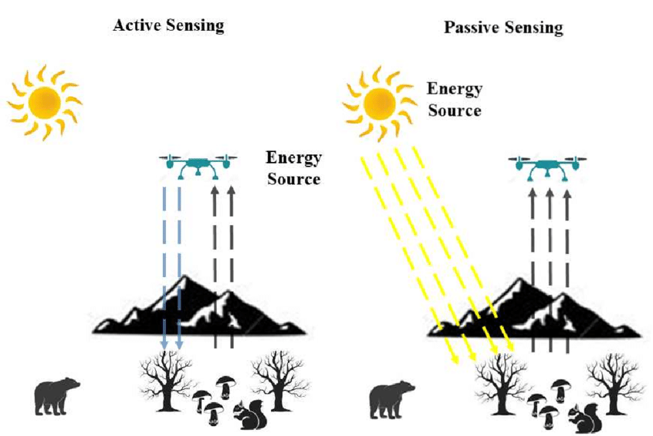
Type de capteurs
Capteurs passifs : mesurent la lumière solaire réfléchie (ex. Sentinel-2, Landsat).
Capteurs actifs : envoient leur propre signal et mesurent le retour (ex. radar, SRTM).
Source : Sawalmeh, A., Unmanned Aerial Vehicles (UAVs): A Survey on Civil Applications and Key Research Challenges, avril 2018.

Slide 15
Sensor types
Passive sensors: measure reflected sunlight (e.g. Sentinel-2, Landsat).
Active sensors: emit their own signal and measure the return (e.g. radar, SRTM).
Source: Sawalmeh, A., Unmanned Aerial Vehicles (UAVs): A Survey on Civil Applications and Key Research Challenges, April 2018.

Slide 16
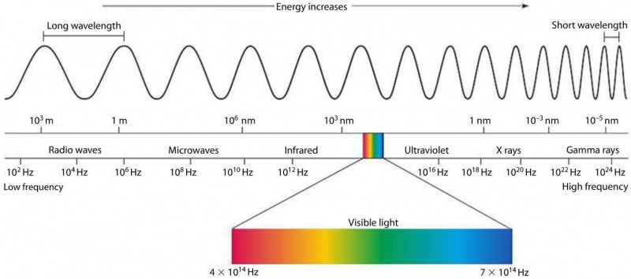
Comment ça marche : le spectre électromagnétique
Chaque surface réfléchit, absorbe ou transmet l’énergie différemment selon la longueur d’onde.
La neige réfléchit environ 90 % de la lumière visible : elle apparaît très claire.
L’océan réfléchit environ 6 % et absorbe le reste : il apparaît sombre.
L’énergie absorbée est réémise en infrarouge, ce qui permet de mesurer une température de surface.
Cette « signature spectrale » propre à chaque surface (eau, végétation, sol nu, bâti) permet de les distinguer sur une image.
Source : Imperial Encyclopedia Traveller, Marc Miller, juillet 2019.

Slide 17
How it works: the electromagnetic spectrum
Each surface reflects, absorbs, or transmits energy differently depending on wavelength.
Snow reflects about 90% of visible light: it appears very bright.
The ocean reflects about 6% and absorbs the rest: it appears dark.
Absorbed energy is re-emitted as infrared, which allows surface temperature to be measured.
This “spectral signature”, specific to each surface type (water, vegetation, bare soil, built-up), makes it possible to tell them apart on an image.
Source: Imperial Encyclopedia Traveller, Marc Miller, July 2019.

Slide 18
Les orbites des satellites
Une orbite est la trajectoire que suit un satellite autour de la Terre, maintenue par l’équilibre entre la gravité terrestre et sa vitesse.
Son altitude et son inclinaison par rapport à l’équateur déterminent la zone couverte au sol et la fréquence de passage au-dessus d’un même lieu.
Fauchée (swath), qu’est-ce que c’est ? La largeur de la bande au sol imagée à chaque passage — ex. 290 km pour Sentinel-2, 185 km pour Landsat.
Le cycle orbital (temps pour repasser sur la même trace au sol) et la fauchée déterminent la fréquence réelle de revisite ; elle est plus élevée près des pôles, où les fauchées se chevauchent.

Slide 19
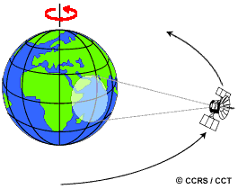
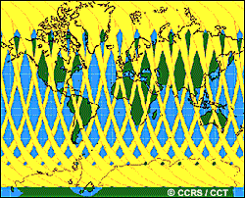
Les orbites des satellites — illustration

Slide 20
Satellite orbits
An orbit is the path a satellite follows around the Earth, maintained by the balance between Earth’s gravity and the satellite’s speed.
Its altitude and inclination relative to the equator determine the area covered on the ground and how often it passes over the same location.
What is a swath? The width of the ground strip imaged on each pass, e.g. 290 km for Sentinel-2, 185 km for Landsat.
The orbital cycle (time to retrace the same ground track) and the swath together determine the actual revisit frequency; it is higher near the poles, where swaths overlap.

Slide 21
Satellite orbits — illustration

Slide 22
Zoom : l’orbite des satellites d’observation
Type d’orbite | Altitude | Caractéristiques | Exemples
Basse (LEO) | 160 - 2 000 km | Orbite polaire, couverture mondiale rapide | Landsat, Sentinel, Terra/Aqua
Moyenne (MEO) | 2 000 - 35 500 km | Utilisée pour la navigation | GPS, Galileo
Géostationnaire (GEO) | > 35 500 km | Position fixe au-dessus d’un point, observation continue | Météosat, GOES

Slide 23
Zoom in: observation satellite orbits
Orbit type | Altitude | Characteristics | Examples
Low (LEO) | 160 - 2,000 km | Polar orbit, fast global coverage | Landsat, Sentinel, Terra/Aqua
Medium (MEO) | 2,000 - 35,500 km | Used for navigation | GPS, Galileo
Geostationary (GEO) | > 35,500 km | Fixed position above one point, continuous observation | Meteosat, GOES

Slide 24
Les orbites héliosynchrones
Parmi les orbites basses (LEO), Landsat, Sentinel et MODIS utilisent une orbite quasi polaire dite héliosynchrone. Héliosynchrone, qu’est-ce que c’est ? Le satellite survole chaque zone à la même heure solaire locale à chaque passage, ce qui garantit un éclairage comparable d’une image à l’autre.

Slide 25
Sun-synchronous orbits
Among low orbits (LEO), Landsat, Sentinel and MODIS use a near-polar orbit known as sun-synchronous. What is sun-synchronous? The satellite flies over each area at the same local solar time on every pass, which ensures comparable lighting from one image to the next.

Slide 26
Partie 2 – Les résolutions

Slide 27
Part 2 - Resolutions

Slide 28
La résolution spatiale
Définition : la taille de la surface au sol représentée par un seul pixel.
Plus le pixel est petit, plus le détail est fin, mais la zone couverte est plus réduite.
Exemples : Sentinel-2 (10-20 m), Landsat (30 m), MODIS (250 m à 1 km), GHSL (100 m).
Une résolution fine convient à l’analyse d’une ville ; une résolution grossière convient à un suivi régional ou mondial.

Slide 29
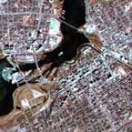
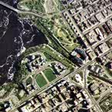
La résolution spatiale — illustration

Slide 30
Spatial resolution
Definition: the size of the ground area represented by a single pixel.
The smaller the pixel, the finer the detail, but the smaller the area covered.
Examples: Sentinel-2 (10-20 m), Landsat (30 m), MODIS (250 m to 1 km), GHSL (100 m).
A fine resolution suits analysis of a single city; a coarse resolution suits regional or global monitoring.

Slide 31
Spatial resolution — illustration

Slide 32
La résolution temporelle
Définition : le temps nécessaire pour qu’un satellite repasse au-dessus d’un même lieu (fréquence de revisite).
Satellites polaires : MODIS repasse chaque jour, Landsat tous les 16 jours, Sentinel-2 tous les 5 jours (deux satellites jumeaux).
Satellites géostationnaires : une nouvelle image toutes les 10 à 15 minutes (Météosat, GOES).
Le choix dépend du phénomène suivi : une inondation évolue en heures, une expansion urbaine en années.

Slide 33
Temporal resolution
Definition: the time needed for a satellite to pass over the same location again (revisit frequency).
Polar satellites: MODIS revisits daily, Landsat every 16 days, Sentinel-2 every 5 days (two twin satellites).
Geostationary satellites: a new image every 10 to 15 minutes (Meteosat, GOES).
The choice depends on the phenomenon being tracked: a flood evolves over hours, urban expansion over years.

Slide 34
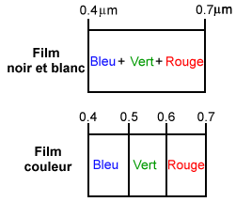
La résolution spectrale
Définition : la capacité d’un capteur à distinguer des bandes étroites de longueur d’onde.
Capteurs multispectraux : quelques bandes, en général 3 à 10 (Landsat, Sentinel-2, MODIS).
Capteurs hyperspectraux : des centaines de bandes très fines, usages spécialisés (ex. AVIRIS, 224 bandes).
Plus il y a de bandes, plus on distingue des surfaces proches : cultures, minéraux, qualité de l’eau.
Exemple d’usage : combiner la bande proche infrarouge et la bande rouge pour calculer le NDVI.

Slide 35
Spectral resolution
Definition: a sensor’s ability to distinguish narrow bands of wavelength.
Multispectral sensors: a handful of bands, typically 3 to 10 (Landsat, Sentinel-2, MODIS).
Hyperspectral sensors: hundreds of very narrow bands, specialised uses (e.g. AVIRIS, 224 bands).
The more bands available, the better similar surfaces can be told apart: crops, minerals, water quality.
Example use: combining the near-infrared band and the red band to calculate NDVI.

Slide 36
La résolution radiométrique
Définition : la quantité d’information contenue dans chaque pixel, mesurée en bits.
Une image en 8 bits code 256 niveaux d’intensité par bande (0 à 255).
Une image en 12 bits code 4 096 niveaux : plus de nuances entre intensités proches.
Une meilleure résolution radiométrique aide à distinguer, par exemple, deux sols nus ou deux eaux turbides proches.

Slide 37
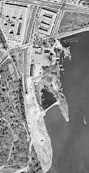
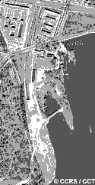
La résolution radiométrique — illustration

Slide 38
Radiometric resolution
Definition: the amount of information contained in each pixel, measured in bits.
An 8-bit image encodes 256 intensity levels per band (0 to 255).
A 12-bit image encodes 4,096 levels: more nuance between close intensities.
Better radiometric resolution helps distinguish, for example, two types of bare soil or two turbid water bodies that look similar.

Slide 39
Radiometric resolution — illustration

Slide 40
Compromis entre résolutions
Impossible d’optimiser en même temps les quatre résolutions (spatiale, temporelle, spectrale, radiométrique).
Un pixel plus fin demande un temps de pose plus long, donc une orbite plus lente à revisiter le même lieu.
Solution fréquente : des constellations de satellites jumeaux (ex. les deux Sentinel-2) qui combinent finesse spatiale et fréquence de revisite.
Le choix d’un capteur pour une étude dépend toujours d’un compromis adapté à la question posée.

Slide 41
Trade-offs between resolutions
It is impossible to optimise all four resolutions at once (spatial, temporal, spectral, radiometric).
A finer pixel requires a longer exposure time, hence a slower orbit to revisit the same location.
A common solution: constellations of twin satellites (e.g. the two Sentinel-2 satellites) that combine spatial detail with revisit frequency.
Choosing a sensor for a study is always a trade-off suited to the question at hand.

Slide 42
Partie 3 - Satellites, indices et classification

Slide 43
Part 3 - Satellites, indices and classification

Slide 44
Panorama des satellites
Satellite | Agence | Orbite | Résolution spatiale | Résolution temporelle
Sentinel-2 (A/B/C) | ESA / Copernicus | Héliosynchrone, optique | 10-20 m | ~5 jours
Sentinel-1 (A/B/C) | ESA / Copernicus | Héliosynchrone, radar | 5-20 m | ~6-12 jours
Landsat (8/9) | NASA / USGS | Héliosynchrone, optique | 30 m | 16 jours
Terra / Aqua (MODIS) | NASA | Héliosynchrone, optique | 250 m - 1 km | 1-2 jours
Météosat / GOES | EUMETSAT / NOAA | Géostationnaire | ~1-3 km | 10-15 min
Satellites publics, données ouvertes et gratuites :

Slide 45
Overview of satellites
Satellite | Agency | Orbit | Spatial resolution | Temporal resolution
Sentinel-2 (A/B/C) | ESA / Copernicus | Sun-synchronous, optical | 10-20 m | ~5 days
Sentinel-1 (A/B/C) | ESA / Copernicus | Sun-synchronous, radar | 5-20 m | ~6-12 days
Landsat (8/9) | NASA / USGS | Sun-synchronous, optical | 30 m | 16 days
Terra / Aqua (MODIS) | NASA | Sun-synchronous, optical | 250 m - 1 km | 1-2 days
Meteosat / GOES | EUMETSAT / NOAA | Geostationary | ~1-3 km | 10-15 min
Public satellites, open and free data:

Slide 46
Panorama des satellites commerciaux
Satellite | Opérateur | Orbite | Résolution spatiale | Résolution temporelle
WorldView / GeoEye | Maxar (privé) | Héliosynchrone, optique | 0,3-0,5 m | Jusqu’à quotidien selon zone
PlanetScope / SkySat | Planet Labs (privé) | Héliosynchrone, optique | 3-5 m / 50 cm | Quotidien (constellation de ~130-200 satellites)
Pléiades / SPOT | Airbus Defence and Space (privé) | Héliosynchrone, optique | 0,3-1,5 m | 1-2 jours
Satellites privés, très haute résolution, données généralement payantes :

Slide 47
Overview of commercial satellites
Satellite | Operator | Orbit | Spatial resolution | Temporal resolution
WorldView / GeoEye | Maxar (private) | Sun-synchronous, optical | 0.3-0.5 m | Up to daily depending on area
PlanetScope / SkySat | Planet Labs (private) | Sun-synchronous, optical | 3-5 m / 50 cm | Daily (constellation of ~130-200 satellites)
Pleiades / SPOT | Airbus Defence and Space (private) | Sun-synchronous, optical | 0.3-1.5 m | 1-2 days
Private satellites, very high resolution, usually paid data:

Slide 48
Satellites commerciaux : quand et pourquoi ?
Complètent les données ouvertes quand une résolution très fine ou une revisite quotidienne est nécessaire (ex. suivi de chantier, cartographie de crise rapide).
Coût et licence d’usage à considérer dès la conception d’une étude ; à mettre en lien avec l’asymétrie d’accès évoquée dans les enjeux éthiques.

Slide 49
Commercial satellites: when and why?
They complement open data when very fine resolution or daily revisit is needed (e.g. construction monitoring, rapid crisis mapping).
Cost and usage licence must be considered from the design stage of a study; this ties in with the access asymmetry discussed under ethical issues.

Slide 50
Partie 4 - Produits dérivés

Slide 51
Part 4 - Derived products

Slide 52
Indice spectral : exemple de NDVI
Formule :
NDVI = (NIR - Rouge) / (NIR + Rouge)
Interprétation :
Proche de 1 : végétation dense.
Proche de 0 : sols nus, bâti ou végétation faible.
Négatif : eau, ombre ou surfaces particulières.

Slide 53
Spectral index: NDVI example
Formula:
NDVI = (NIR - Red) / (NIR + Red)
Interpretation:
Close to 1: dense vegetation.
Close to 0: bare soil, built-up areas, or sparse vegetation.
Negative: water, shadow, or particular surfaces.

Slide 54
Classification d’images satellite
Objectif : transformer un raster de valeurs de réflectance en carte de classes interprétables (eau, forêt, bâti, culture…).
Classification non supervisée : regroupement automatique des pixels par similarité spectrale (ex. k-means), puis un label est attribué à chaque groupe.
Classification supervisée : l’analyste fournit des zones d’entraînement étiquetées, l’algorithme apprend à généraliser (ex. random forest, maximum de vraisemblance).
Le résultat est toujours imparfait : il s’évalue avec une matrice de confusion et une précision globale.

Slide 55
Classifying satellite imagery
Goal: turn a raster of reflectance values into a map of interpretable classes (water, forest, built-up, cropland…).
Unsupervised classification: automatic grouping of pixels by spectral similarity (e.g. k-means), then a label is assigned to each group.
Supervised classification: the analyst supplies labelled training areas, and the algorithm learns to generalise (e.g. random forest, maximum likelihood).
The result is always imperfect: it is assessed with a confusion matrix and an overall accuracy score.

Slide 56
Panorama des produits dérivés
Produit | Source / méthode | Résolution | Usage principal
GHSL Built-Up Surface | Classification supervisée sur séries Landsat/Sentinel | 100 m | Bâti et population
SRTM | Radar, mission navette spatiale unique (2000) | 30 m | Altitude et pentes
Copernicus EMS (floodDepth) | Cartographie rapide de crise par interprétation d’image | Vecteur | Zones inondées, gestion d’urgence
Google Open Buildings | Détection par deep learning sur imagerie très haute résolution | Vecteur (empreintes) | Bâtiments et population estimée
Indices spectraux (NDVI…) | Calculés à partir des bandes d’un capteur | Celle du capteur source | Végétation, eau, sol

Slide 57
Overview of derived products
Product | Source / method | Resolution | Main use
GHSL Built-Up Surface | Supervised classification of Landsat/Sentinel time series | 100 m | Built-up area and population
SRTM | Radar, single space shuttle mission (2000) | 30 m | Elevation and slope
Copernicus EMS (floodDepth) | Rapid crisis mapping by image interpretation | Vector | Flooded areas, emergency management
Google Open Buildings | Deep learning detection on very high resolution imagery | Vector (footprints) | Buildings and estimated population
Spectral indices (NDVI…) | Calculated from a sensor’s bands | Same as the source sensor | Vegetation, water, soil

Slide 58
Partie 5 - Analyse

Slide 59
Part 5 - Analysis

Slide 60
Séries temporelles et détection de changement
Une série d’images dans le temps permet de suivre un phénomène sur la durée, au-delà d’une photo à un instant t.
Détection de changement : comparer deux dates (ex. GHSL 2015 vs 2025) pour révéler ce qui a évolué.
Méthodes courantes : différence simple entre indices, classification indépendante puis comparaison post-classification, analyse de trajectoire sur de longues séries (ex. Landsat depuis 1972).
Vigilance : un changement détecté peut venir d’un vrai changement au sol, ou d’un artefact (nuage, angle de prise de vue, saison différente).
L’atelier du jour applique une détection de changement simple : le bâti 2015 vs 2025, à l’échelle régionale.

Slide 61
Time series and change detection
A time series of images allows a phenomenon to be tracked over a period, beyond a single snapshot.
Change detection: comparing two dates (e.g. GHSL 2015 vs 2025) to reveal what has changed.
Common methods: simple difference between indices, independent classification followed by post-classification comparison, trajectory analysis over long series (e.g. Landsat since 1972).
Caution: a detected change may reflect a real change on the ground, or an artefact (cloud, viewing angle, different season).
Today’s workshop applies a simple change detection: built-up area 2015 vs 2025, at regional scale.

Slide 62
Domaines d’application de la télédétection
Cryosphère et eau : suivi de l’enneigement, disponibilité en eau.
Végétation : santé des cultures, sécheresses, feux de forêt (via le NDVI).
Atmosphère : nuages, précipitations, événements extrêmes.
Océans : température de surface, courants, prévision des cyclones.
Milieu bâti et population : urbanisation, densité, exposition aux risques — le cœur de l’atelier du jour.

Slide 63
Fields of application for remote sensing
Cryosphere and water: snow cover monitoring, water availability.
Vegetation: crop health, droughts, wildfires (via NDVI).
Atmosphere: clouds, precipitation, extreme events.
Oceans: surface temperature, currents, cyclone forecasting.
Built environment and population: urbanisation, density, exposure to risk, the focus of today’s workshop.

Slide 64
Qui utilise ces données ?
Agences spatiales et météorologiques : NASA, ESA/Copernicus, CNES, EUMETSAT — production et diffusion des images.
Instituts statistiques nationaux : mise à jour des bases de sondage, cartographie du bâti et de la population.
Organisations humanitaires : Copernicus EMS pour la cartographie rapide de crise (inondations, séismes).
Secteur privé : Google Open Buildings, Maxar, Planet — données à très haute résolution ou à grande échelle.
Chercheurs et ONG : suivi environnemental, climat, sécurité alimentaire.
Ces données sont de plus en plus ouvertes et gratuites, ce qui change l’accès des pays du Sud à l’information satellite.

Slide 65
Who uses this data?
Space and weather agencies: NASA, ESA/Copernicus, CNES, EUMETSAT, producing and distributing imagery.
National statistical institutes: updating sampling frames, mapping built-up areas and population.
Humanitarian organisations: Copernicus EMS for rapid crisis mapping (floods, earthquakes).
Private sector: Google Open Buildings, Maxar, Planet, very high resolution or large-scale data.
Researchers and NGOs: environmental monitoring, climate, food security.
This data is increasingly open and free, which is changing how countries in the Global South access satellite information.

Slide 66
Enjeux éthiques et de gouvernance
Résolution croissante : certains capteurs commerciaux distinguent des objets de moins d’un mètre, ce qui pose des questions de vie privée.
Consentement, quand c’est possible et pertinent, avant d’observer des personnes ou des habitations.
Déidentification : géomasquage ou floutage des données sensibles, agrégation à un niveau qui protège les individus.
Vigilance sur la discrimination : un modèle prédictif entraîné sur des données satellite peut reproduire des biais contre certaines régions ou populations.
Asymétrie d’accès : les données les plus fines et les plus récentes sont souvent payantes ou réservées à certains acteurs (États, entreprises).

Slide 67
Ethical and governance issues
Growing resolution: some commercial sensors can distinguish objects under one metre in size, raising privacy questions.
Consent, where possible and relevant, before observing people or dwellings.
De-identification: geomasking or blurring of sensitive data, aggregation to a level that protects individuals.
Watch for discrimination: a predictive model trained on satellite data can reproduce biases against certain regions or populations.
Access asymmetry: the finest and most recent data is often paid or reserved for certain actors (states, companies).

Slide 68
Applications et intérêt pour les statistiques nationales
Coût réduit sur une grande zone, et mesure des effets de débordement (spillover) autour d’une intervention.
Moindre biais d’échantillonnage dans les zones difficiles d’accès (conflit, enclavement).
Expansion urbaine et artificialisation.
Cartographie agricole, risques d’inondation et exposition.
Accessibilité physique des localités et mise à jour des bases de sondage.

Slide 69
Applications and relevance for national statistics
Reduced cost over a large area, and measurement of spillover effects around an intervention.
Reduced sampling bias in hard-to-reach areas (conflict, remoteness).
Urban expansion and land take.
Agricultural mapping, flood risk, and exposure.
Physical accessibility of localities and updating of sampling frames.

Slide 70
Validation et limites
Comparer avec des images haute résolution ou un échantillon terrain/photo-interprété.
Éviter de publier une classification sans matrice d’erreur ; documenter dates d’acquisition et couverture nuageuse.
Les classes bâti/sol nu sont parfois confondues ; les changements administratifs compliquent les comparaisons.
Ne pas utiliser la télédétection quand le phénomène n’a pas de dimension géographique, ou pour mesurer ce qu’elle ne voit pas (genre, capital social, participation).
La télédétection ne remplace jamais complètement le terrain ; toute tendance doit être reliée à une question statistique précise.

Slide 71
Validation and limitations
Compare against high resolution imagery or a ground-truthed/photo-interpreted sample.
Avoid publishing a classification without an error matrix; document acquisition dates and cloud cover.
Built-up and bare-soil classes are sometimes confused; administrative boundary changes complicate comparisons.
Do not use remote sensing when the phenomenon has no geographic dimension, or to measure what it cannot see (gender, social capital, participation).
Remote sensing never fully replaces fieldwork; any trend must be tied to a precise statistical question.

Slide 72
Messages clés
Le choix d’un capteur est toujours un compromis entre résolutions spatiale, temporelle, spectrale et radiométrique.
Les métadonnées d’image sont aussi importantes que la carte elle-même.
Les indicateurs doivent être simples, répétables et explicables.

Slide 73
Key messages
Choosing a sensor is always a trade-off between spatial, temporal, spectral, and radiometric resolution.
Image metadata matters as much as the map itself.
Indicators should be simple, repeatable, and explainable.

Slide 74
Cet après-midi

Slide 75
Place à la pratique en R : deux ateliers pour manipuler des données satellite.
Premier atelier : mesurer une croissance bâtie avec GHSL au Cameroun (2015-2025).
Second atelier : combiner inondations Copernicus EMS, bâtiments Open Buildings, raster de population WorldPop et réseau routier OpenStreetMap pour estimer une exposition humanitaire.

Slide 76
This afternoon

Slide 77
Time for hands-on practice in R: two workshops to work with satellite data.
First workshop: measuring built-up growth with GHSL in Cameroon (2015-2025).
Second workshop: combining Copernicus EMS flood data, Open Buildings, a WorldPop population raster, and the OpenStreetMap road network to estimate humanitarian exposure.

Slide 78
Atelier R Exercice 1 : bâti GHSL
Le jeu de données utilisé pour l’atelier est GHSL Built-Up Surface, disponible sur le portail officiel de la Commission européenne :
https://human-settlement.emergency.copernicus.eu/dataDownload.php
Repères :
GHSL veut dire Global Human Settlement Layer.
Le produit Built-Up Surface représente la surface bâtie sur une grille de 100 m.
Les données sont distribuées par tuiles ZIP qu’il faut décompresser localement.
Plusieurs tuiles peuvent être nécessaires pour couvrir un pays entier.
Les rasters sont en projection mondiale equal-area ; on reprojette donc les limites administratives avant l’extraction.
Téléchargement dans le cadre de l’atelier :
Ouvrir la page de téléchargement GHSL.
Choisir le produit Built-Up Surface et l’année souhaitée.
Télécharger les tuiles couvrant le Cameroun.
Décompresser les archives dans le dossier data.
Lancer le script R pour mosaïquer, rogner et calculer les indicateurs.

Slide 79
R Workshop Exercise 1: GHSL built-up area
The dataset used for the workshop is GHSL Built-Up Surface, available on the official European Commission portal:
https://human-settlement.emergency.copernicus.eu/dataDownload.php
Key points:
GHSL stands for Global Human Settlement Layer.
The Built-Up Surface product represents the built-up area on a 100 m grid.
The data is distributed as ZIP tiles that must be unzipped locally.
Several tiles may be needed to cover an entire country.
The rasters use a world equal-area projection, so administrative boundaries are reprojected before extraction.
Download steps for the workshop:
Open the GHSL download page.
Choose the Built-Up Surface product and the desired year.
Download the tiles covering Cameroon.
Unzip the archives into the data folder.
Run the R script to mosaic, crop, and compute the indicators.

Slide 80
Atelier R Exercice 1 : fonctions clés
unzip() : décompresser les archives GHSL téléchargées, puis rast() pour charger chaque tuile en mémoire.
mosaic() : assembler plusieurs tuiles raster côte à côte en une seule couche continue (ici, une par année : 2015 et 2025).
crop() puis mask() : découper la mosaïque sur le contour du Cameroun (ou d’une région), en ne gardant que ce qui est à l’intérieur.
exact_extract(..., "sum") : additionner, pour chaque région ou département, la surface bâtie (km²) contenue dans ses limites.
left_join() : rapprocher les indicateurs 2015 et 2025 dans un même tableau, région par région.
case_when() : construire une typologie à partir de plusieurs conditions (ex. « croissance forte et tissu dense » vs « croissance modérée »).

Slide 81
R Workshop Exercise 1: key functions
unzip(): unzip the downloaded GHSL archives, then rast() to load each tile into memory.
mosaic(): assemble several raster tiles side by side into a single continuous layer (here, one per year: 2015 and 2025).
crop() then mask(): clip the mosaic to the outline of Cameroon (or a region), keeping only what falls inside.
exact_extract(..., "sum"): for each region or department, sum the built-up area (km²) contained within its boundaries.
left_join(): bring the 2015 and 2025 indicators together into a single table, region by region.
case_when(): build a typology from several conditions (e.g. “strong growth and dense fabric” vs “moderate growth”).

Slide 82
Atelier R Exercice 2 : inondations et bâtiments
Contexte :
Activation Copernicus EMS EMSR772 : inondations à Yagoua (Extrême-Nord Cameroun), 2024 — une des régions les plus vulnérables du pays.
Objectif : croiser plusieurs sources imparfaites (bâtiments détectés par IA, raster de population modélisé, réseau routier participatif) pour estimer une exposition humanitaire, plutôt que de faire confiance à une seule source.
Pour garder des cartes réactives, l’atelier travaille sur une fenêtre réduite de 5 x 5 km, centrée sur le secteur le plus densément inondé de l’AOI01 officielle (qui couvre en réalité ~6 870 km²).
Sources :
Copernicus EMS, activation EMSR772 : zones d’action AOI01-03 et profondeur d’inondation (floodDepth).
Google Open Buildings : empreintes de bâtiments détectées par IA, avec un score confidence (seuil recommandé ≥ 0.7). https://sites.research.google/gr/open-buildings/#open-buildings-download
Les tuiles Open Buildings brutes (plusieurs Go, zone bien plus large que Yagoua) sont pré-filtrées une seule fois par scripts_formateurs/jour_08_formateur_prepare_open_buildings.R, qui produit un GeoPackage léger restreint à la zone d’étude.
WorldPop (cmr_pop_2024_CN_100m_R2025A_v1.tif) : raster de population modélisé du Cameroun à 100 m, utilisé comme validation croisée indépendante du comptage de bâtiments.

Slide 83
Atelier R Exercice 2 : déroulé
Charger et explorer les couches EMS (areaOfInterest, floodDepth) — comprendre la structure d’un produit de cartographie rapide.
Charger et filtrer les bâtiments Open Buildings par confidence — limiter les faux positifs avant tout croisement spatial.
Compter les bâtiments et estimer la population dans l’AOI01 — hypothèse d’occupation à documenter (5 pers./bâtiment).
Compter les bâtiments et la population touchés par les inondations.
Comparer cette estimation à une extraction directe sur le raster de population WorldPop — validation croisée indépendante de l’hypothèse d’occupation.
Récupérer le réseau routier OpenStreetMap et estimer les routes inondées dans l’AOI01 — un indicateur d’accès aux services (santé, marchés) pendant la crise.
(Optionnel) Encapsuler l’analyse en fonction et reproduire pour AOI02 et AOI03 — généraliser le code plutôt que le recopier trois fois (principe DRY).

Slide 84
R Workshop Exercise 2: floods and buildings
Context:
Copernicus EMS activation EMSR772: floods in Yagoua (Far North Cameroon), 2024 — one of the most vulnerable regions of the country.
Goal: cross several imperfect sources (AI-detected buildings, a modelled population raster, a crowdsourced road network) to estimate humanitarian exposure, rather than trusting a single source.
To keep the maps responsive, the workshop works on a reduced 5 x 5 km window, centred on the most densely flooded sector of the official AOI01 (which actually covers ~6,870 km2).
Sources:
Copernicus EMS, activation EMSR772: action areas AOI01-03 and flood depth (floodDepth).
Google Open Buildings: AI-detected building footprints with a confidence score (recommended threshold >= 0.7). https://sites.research.google/gr/open-buildings/#open-buildings-download
The raw Open Buildings tiles (several GB, an area much larger than Yagoua) are pre-filtered once by scripts_formateurs/jour_08_formateur_prepare_open_buildings_en.R, which produces a lightweight GeoPackage restricted to the study area.
WorldPop (cmr_pop_2024_CN_100m_R2025A_v1.tif): a 100 m modelled population raster of Cameroon, used as an independent cross-check of the building count.

Slide 85
R Workshop Exercise 2: walkthrough
Load and explore the EMS layers (areaOfInterest, floodDepth) — understand the structure of a rapid mapping product.
Load and filter Open Buildings by confidence — limit false positives before any spatial join.
Count buildings and estimate population in AOI01 — an occupancy assumption to document (5 people/building).
Count buildings and population affected by flooding.
Compare this estimate against a direct extraction from the WorldPop population raster — an independent cross-check of the occupancy assumption.
Retrieve the OpenStreetMap road network and estimate flooded roads in AOI01 — an indicator of access to services (health, markets) during the crisis.
(Optional) Wrap the analysis in a function and reproduce it for AOI02 and AOI03 — generalise the code instead of copying it three times (DRY principle).

Slide 86
Qu’est-ce qu’OpenStreetMap ?
Une base de données géographique libre et collaborative : n’importe qui peut y ajouter ou corriger des objets (routes, bâtiments, cours d’eau, points d’intérêt…).
Chaque objet est un nœud (point), une ligne (way) ou une relation, décrit par des étiquettes (tags) de type clé = valeur, par exemple highway = "primary" pour une route principale.
Distribuée sous licence ODbL : réutilisation libre, à condition de citer OpenStreetMap et ses contributeurs.
Accessible gratuitement via l’API Overpass, qui renvoie les objets présents dans une emprise géographique selon leurs tags ; en R, le package osmdata interroge cette API et renvoie directement des objets sf.

Slide 87
What is OpenStreetMap?
A free, collaborative geographic database: anyone can add or correct objects (roads, buildings, waterways, points of interest…).
Each object is a node (point), a line (way), or a relation, described by tags of the form key = value, for example highway = "primary" for a main road.
Distributed under the ODbL licence: free reuse, provided OpenStreetMap and its contributors are credited.
Freely accessible via the Overpass API, which returns objects within a geographic extent based on their tags; in R, the osmdata package queries this API and returns sf objects directly.

Slide 88
OpenStreetMap : forces et limites
Force : couverture mondiale, mise à jour continue, gratuite, et parfois très détaillée dans des zones cartographiées lors de réponses humanitaires (ex. Humanitarian OpenStreetMap Team).
Limite : couverture hétérogène, la qualité et la complétude dépendent du nombre de contributeurs actifs localement.
Toujours vérifier visuellement une couche OSM avant de l’utiliser dans une analyse ; ne pas supposer une complétude uniforme entre deux zones.
L’API Overpass est un service public à usage raisonnable : éviter les requêtes répétées sur de larges emprises et sauvegarder le résultat localement si besoin de le réutiliser.
Service gratuit à capacité limitée : en cas d’erreur (429, 504) ou de lenteur, l’atelier bascule automatiquement sur une copie déjà téléchargée (data/OSM/routes_aoi01_yagoua.gpkg).

Slide 89
OpenStreetMap: strengths and limitations
Strength: worldwide coverage, continuously updated, free, and sometimes very detailed in areas mapped during humanitarian responses (e.g. Humanitarian OpenStreetMap Team).
Limitation: uneven coverage; quality and completeness depend on the number of locally active contributors.
Always visually check an OSM layer before using it in an analysis; do not assume uniform completeness between two areas.
The Overpass API is a public service for reasonable use: avoid repeated queries over large extents, and save the result locally if it needs to be reused.
A free service with limited capacity: in case of error (429, 504) or slowness, the workshop automatically falls back to an already-downloaded copy (data/OSM/routes_aoi01_yagoua.gpkg).

Slide 90
Atelier R Exercice 2 : les données
Copernicus EMS EMSR772 : un shapefile areaOfInterest par zone (le périmètre cartographié) et un shapefile floodDepth (un polygone par tranche de profondeur d’inondation, colonne value, ex. « 0.50 - 1.00 » mètre).
Google Open Buildings : distribué par tuile CSV.GZ (latitude / longitude, area_in_meters, confidence, empreinte polygonale). L’atelier charge directement open_buildings_yagoua.gpkg, la version déjà restreinte à la zone d’étude produite par jour_08_formateur_prepare_open_buildings.R.
OpenStreetMap : interrogé directement depuis R pour l’emprise de l’AOI01, tag highway — une ligne par segment de route, colonne highway donnant le type (primary, secondary, tertiary, residential, track…). Copie de secours (data/OSM/routes_aoi01_yagoua.gpkg) produite par jour_08_formateur_prepare_osm_routes.R, utilisée si l’API Overpass est indisponible.
WorldPop : raster de population du Cameroun (100 m), utilisé pour extraire une population indépendante sur l’AOI01 et sur la zone inondée.

Slide 91
R Workshop Exercise 2: the data
Copernicus EMS EMSR772: an areaOfInterest shapefile per zone (the mapped perimeter) and a floodDepth shapefile (one polygon per depth range, value column, e.g. “0.50 - 1.00” metres).
Google Open Buildings: distributed as CSV.GZ tiles (latitude / longitude, area_in_meters, confidence, polygon footprint). The workshop loads open_buildings_yagoua.gpkg directly, the version already restricted to the study area, produced by jour_08_formateur_prepare_open_buildings_en.R.
OpenStreetMap: queried directly from R for the AOI01 extent, highway tag, one line per road segment, highway column giving the type (primary, secondary, tertiary, residential, track…). A fallback copy (data/OSM/routes_aoi01_yagoua.gpkg) produced by jour_08_formateur_prepare_osm_routes_en.R, used if the Overpass API is unavailable.
WorldPop: a population raster for Cameroon (100 m), used to extract an independent population figure for AOI01 and for the flooded area.

Slide 92
Atelier R Exercice 2 : fonctions clés
st_read() : lire un shapefile (areaOfInterest, floodDepth) et le charger comme couche spatiale.
st_as_sf(coords = c("longitude", "latitude")) : transformer le tableau Open Buildings (deux colonnes de coordonnées) en couche de points.
filter(confidence >= 0.7) : ne garder que les bâtiments dont le score de confiance dépasse un seuil choisi.
st_filter() : ne garder que les objets situés à l’intérieur d’une zone (ex. l’AOI, ou les polygones inondés).
st_join() : associer à chaque bâtiment inondé sa classe de profondeur d’eau.
rast() + exact_extract(..., "sum") (packages terra/exactextractr, déjà vus dans l’atelier 1) : additionner la population WorldPop contenue dans un polygone (AOI ou zone inondée), pour valider le comptage de bâtiments par une source indépendante.
crop() + mask() + tm_raster() : recadrer le raster WorldPop sur l’AOI01 et le cartographier par classes de densité, pour visualiser où se concentre la population estimée.
Écrire sa propre fonction (ex. analyser_inondation(), optionnel) : regrouper les étapes précédentes pour pouvoir les répéter facilement sur AOI02 et AOI03, sans recopier le code trois fois.
opq() + add_osm_feature() + osmdata_sf() (package osmdata) : interroger l’API Overpass sur une emprise (bbox) et récupérer les objets correspondant à un tag (ex. highway).
st_intersection() + st_collection_extract("LINESTRING") : découper les routes exactement sur les limites des polygones d’inondation pour obtenir la longueur réellement inondée.

Slide 93
R Workshop Exercise 2: key functions
st_read(): read a shapefile (areaOfInterest, floodDepth) and load it as a spatial layer.
st_as_sf(coords = c("longitude", "latitude")): turn the Open Buildings table (two coordinate columns) into a point layer.
filter(confidence >= 0.7): keep only buildings whose confidence score exceeds a chosen threshold.
st_filter(): keep only objects located inside an area (e.g. the AOI, or the flooded polygons).
st_join(): attach the depth class of the water to each flooded building.
rast() + exact_extract(..., "sum") (terra/exactextractr packages, already seen in workshop 1): sum the WorldPop population contained in a polygon (AOI or flooded area), to validate the building count against an independent source.
crop() + mask() + tm_raster(): crop the WorldPop raster to AOI01 and map it by density class, to visualise where the estimated population is concentrated.
Writing your own function (e.g. analyse_flood(), optional): group the previous steps together so they can easily be repeated for AOI02 and AOI03, without copying the code three times.
opq() + add_osm_feature() + osmdata_sf() (osmdata package): query the Overpass API over an extent (bbox) and retrieve the objects matching a tag (e.g. highway).
st_intersection() + st_collection_extract("LINESTRING"): clip roads exactly to the boundaries of the flood polygons to get the length that is genuinely flooded.

